Slide 1
AI-фотоника
Квантоманы
Харитонов Борис
Кузьмин Артём
????? Вадим

Slide 2
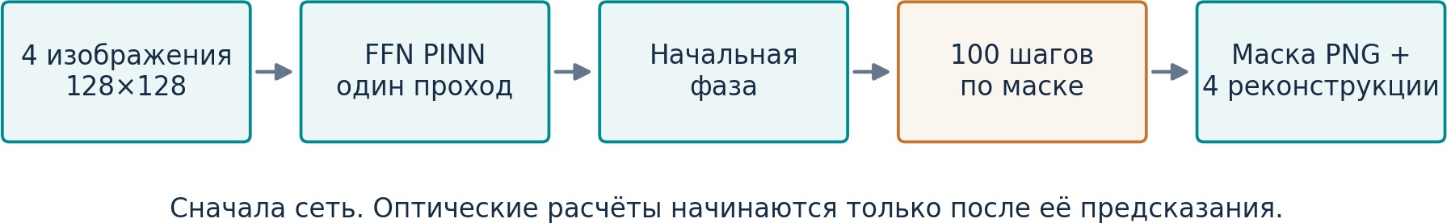
Четыре изображения — одна фазовая маска
НЕЙРОСЕТЕВОЙ СИНТЕЗ ДОЭ
FFN PINN даёт старт. Оптический расчёт уточняет маску.

Slide 3
Задача и контракт проверки
Вход: 4 изображения 128 × 128.
Четыре плоскости
Выход: одна фазовая маска
128 × 128, grayscale, 8 бит.
0 → −π, 255 → +π.
λ = 532 нм; шаг маски 10 мкм.
24,1 · 25,3 · 26,5 · 27,7 мм
Шаг между ними: 1,2 мм.
SSIM — основная метрика.
Pearson — дополнительная.
Время — отдельный показатель.

Slide 4
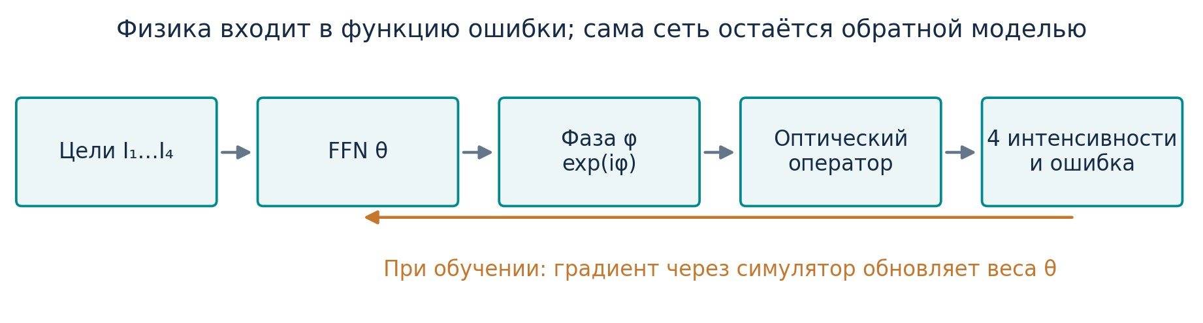
Где именно в нейросети находится физика
PINN обучается по четырём реконструкциям: градиент проходит через оптический расчёт к весам FFN. Функция ошибки объединяет Pearson и MSE.

Slide 5
FFN: глобальные связи для синтеза фазовой маски
FFN связывает каждую точку маски со всей четвёркой изображений. Это соответствует глобальному характеру дифракции и интерференции.
12 четвёрок EMNIST, без уточнения
Модель с линзами | SSIM | r
U-Net supervised | 0,262 | 0,306
U-Net PINN | 0,256 | 0,392
FFN supervised | 0,072 | 0,276
FFN PINN | 0,041 | 0,531
Наша FFN
65536 → 512 → 512 → 32768
50,6 млн параметров, без свёрток.

Slide 6
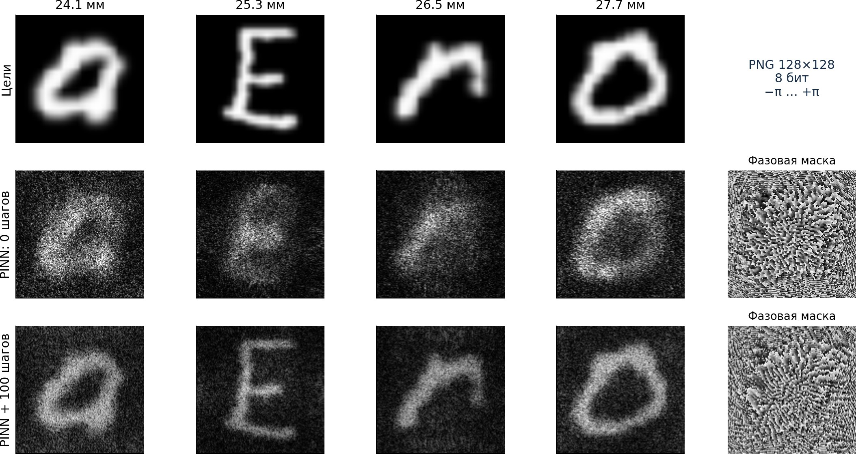
Что дают 100 шагов после сети
Уточняются значения фазовой маски. Цель — уменьшить ошибку реконструкции.
Первый заранее выбранный комплект EMNIST. Одинаковое отображение яркости; без ручного улучшения изображений.

Slide 7
Пять комплектов: SSIM, корреляция и время
Режим | Шаги | SSIM | Pearson | Docker, с
Без линз | 0 | 0.078 | 0.613 | 7.17
Без линз | 100 | 0.132 | 0.711 | 10.47
С линзами | 0 | 0.043 | 0.551 | 7.48
С линзами | 100 | 0.142 | 0.815 | 10.57
3 комплекта EMNIST + геометрия + полутоновые узоры.
Метрики: сначала 4 изображения, затем 5 комплектов.
Время: медиана полного docker run, CPU, 2 потока.
Уточнение улучшает обе метрики.

Slide 8
Почему Pearson и SSIM дают разную картину
Pearson: общий рисунок
SSIM: локальная структура
Оценивает совместное изменение яркости.
Узнаваемый силуэт и даже смесь целей могут давать высокую корреляцию.
Учитывает яркость, контраст и структуру в локальных окнах.
Спекл и светлый фон снижают SSIM даже при читаемом силуэте.
8/12

Slide 9
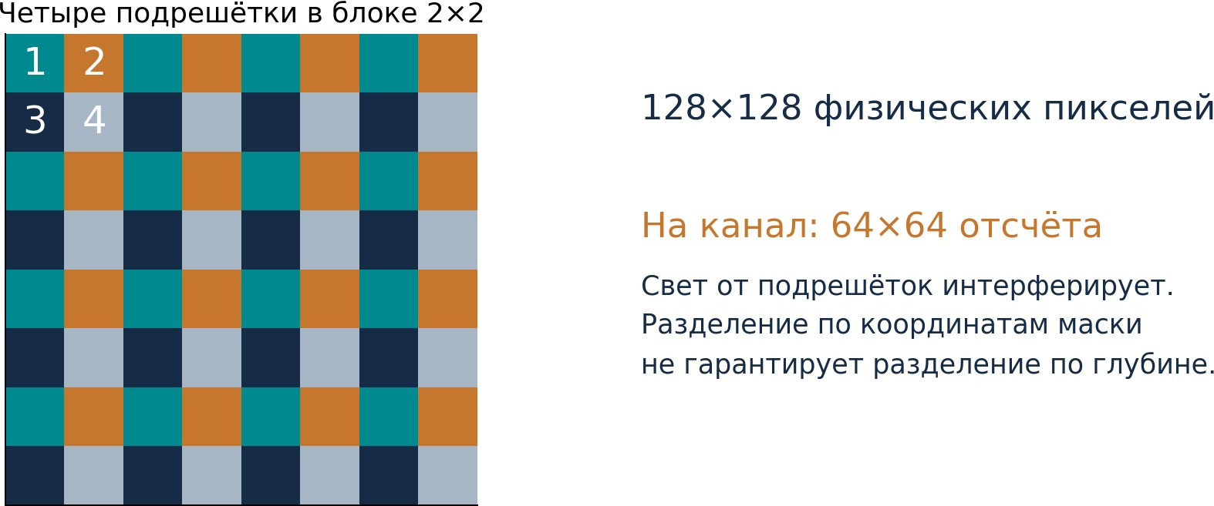
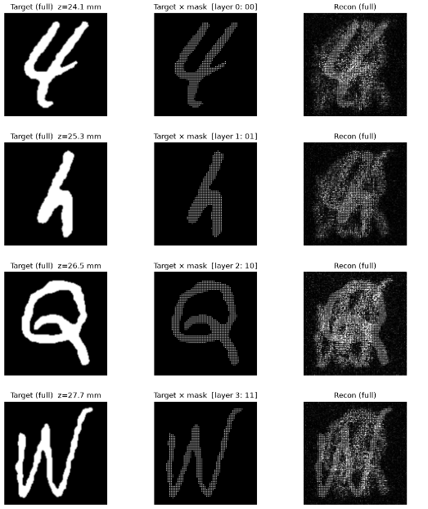
Альтернатива: четыре подрешётки 2×2
Подрешётки распределяют четыре канала по маске. Каждый канал получает 64×64 отсчёта; распространение света смешивает вклады каналов.
9/12

Slide 10
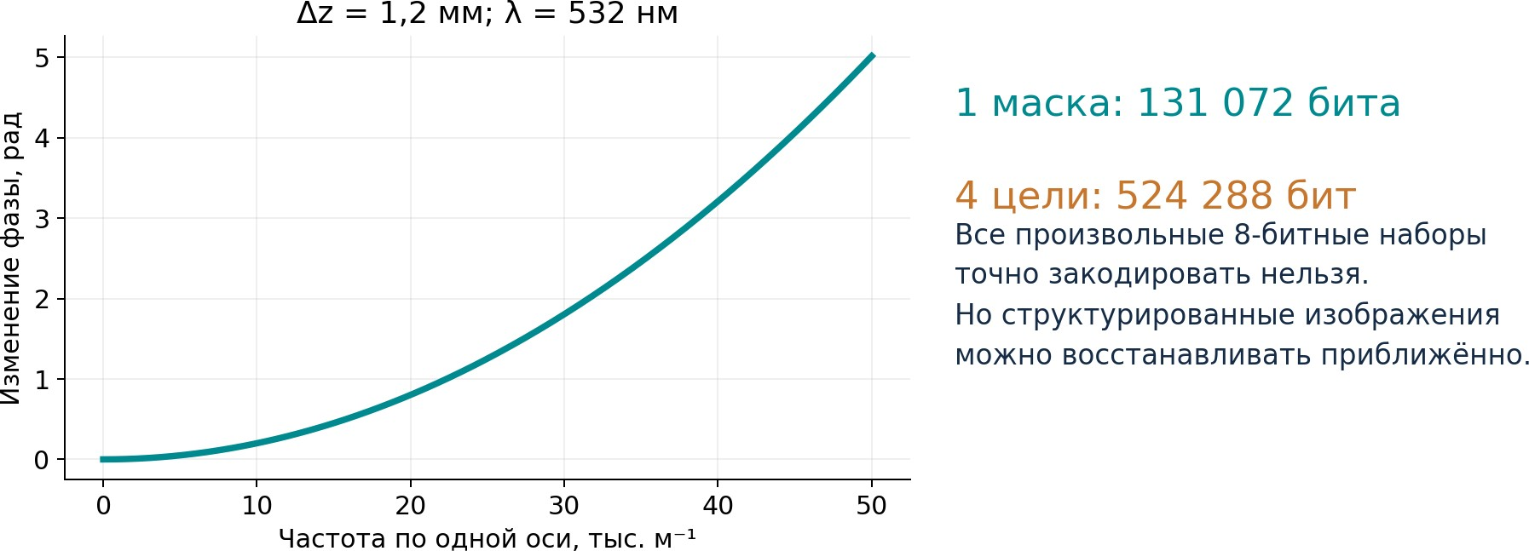
Где проходит информационное ограничение
Малый шаг по глубине сильнее связывает низкие частоты.
Число бит — для фиксированного декодера и произвольных 8-битных целей. График: параксиальная оценка ∆ψ ≈ πλ∆zf², по одной оси.
10/12

Slide 11
От прямого синтеза к управляемой фокусировке
Прямой синтез без линз
Управление фокусировкой
Начали с оптимизации фазового элемента в TorchOptics и SVETlANNa.
На близких плоскостях наблюдали наложение целевых изображений.
Без линз: распространение и интерференция.
Линзовая схема: дополнительная квадратичная фаза управляет фокусировкой для каждого канала.
11/12

Slide 12
Запуск: 4 файла на вход, 5 на выход
В репозитории:
исходники FFN и оптического расчёта;
две обученные PINN модели
Dockerfile, requirements, README;
примеры входа и проверки формата.
--mode lens --refine-steps 100
--images 1.png 2.png 3.png 4.png
phase_mask.png reconstruction_1.png reconstruction_2.png reconstruction_3.png reconstruction_4.png
Каждый файл: 128×128, 8
бит, grayscale, без подписей.
Веса уже в образе. CPU; запуск без интернета.
Значение 0 для refine-steps отключает уточнение.
12/12

Slide 13
Источники и происхождение изображений
Исходные «AI фотоника.pdf», слайды 2, 5–6, и
«Хакатон_задача_q2.docx»; регламент сдачи, предоставленный организаторами.
TorchOptics: Propagation; SVETlANNa: официальный репозиторий.
Наш репозиторий: github.com/Borch1k/AI-Photonics
Все реконструкции получены из реального Docker-pipeline; схемы нарисованы для объяснения.
Коллажи не меняют яркость исходных PNG. Полные входы, выходы, времена и метрики сохранены в examples/.

Slide 14
Спасибо за внимание

Slide 15
Приложения: все пять комплектов — линзовая схема
Комплект | SSIM₀ | SSIM₁₀₀ | r₀ | r100
emnist_00 | 0.056 | 0.151 | 0.599 | 0.825
emnist_01 | 0.041 | 0.148 | 0.488 | 0.796
emnist_02 | 0.043 | 0.129 | 0.595 | 0.819
geometry | 0.012 | 0.085 | 0.515 | 0.821
tones | 0.064 | 0.197 | 0.557 | 0.815
Три первых комплекта — официальный test-раздел EMNIST, не использовались для обучения.
Geometry и tones синтетические и вне обучающего распределения.

Slide 16
Приложения: все пять комплектов — без линз
Комплект | SSIM₀ | SSIM₁₀₀ | r₀ | r100
emnist_00 | 0.090 | 0.134 | 0.639 | 0.702
emnist_01 | 0.068 | 0.123 | 0.503 | 0.625
emnist_02 | 0.080 | 0.119 | 0.684 | 0.749
geometry | 0.028 | 0.090 | 0.604 | 0.756
tones | 0.124 | 0.195 | 0.634 | 0.724

Slide 17
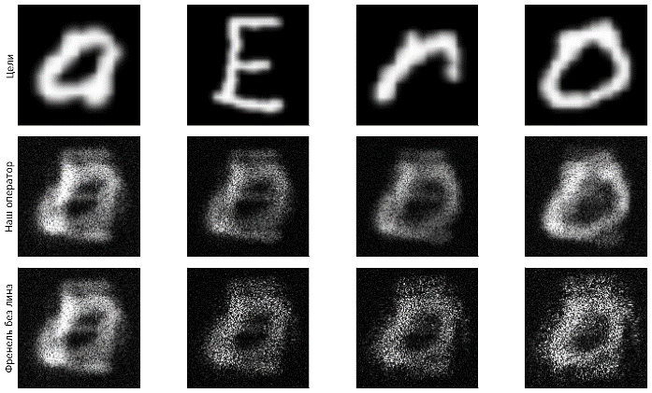
Приложение: Френель без линз
Одна маска безлинзовой PINN после 100 шагов. Вверху — цели, в середине — ASM, внизу — одно-БПФ Френель без линз. Для обоих расчётов использован сохранённый 8-битный PNG.

Slide 18
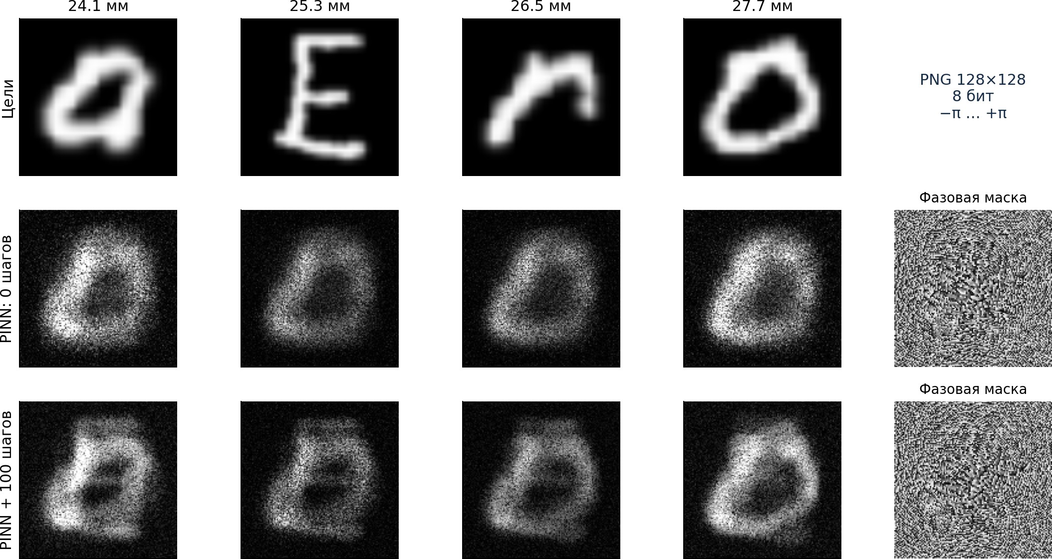
Приложения: реконструкции без линз
Безлинзовая модель, восстановление ASM. На близких плоскостях сохраняется общий рисунок: корреляция сама по себе не измеряет разделение каналов.

Slide 19
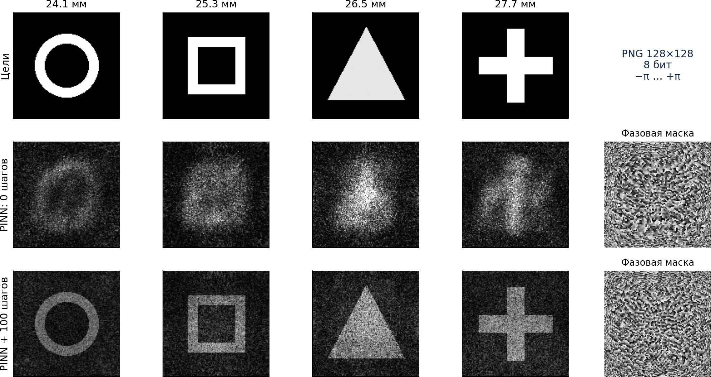
Приложения: геометрия вне обучающего распределения
Линзовая схема. Один и тот же диапазон отображения; никакого ручного повышения контраста.

Slide 20
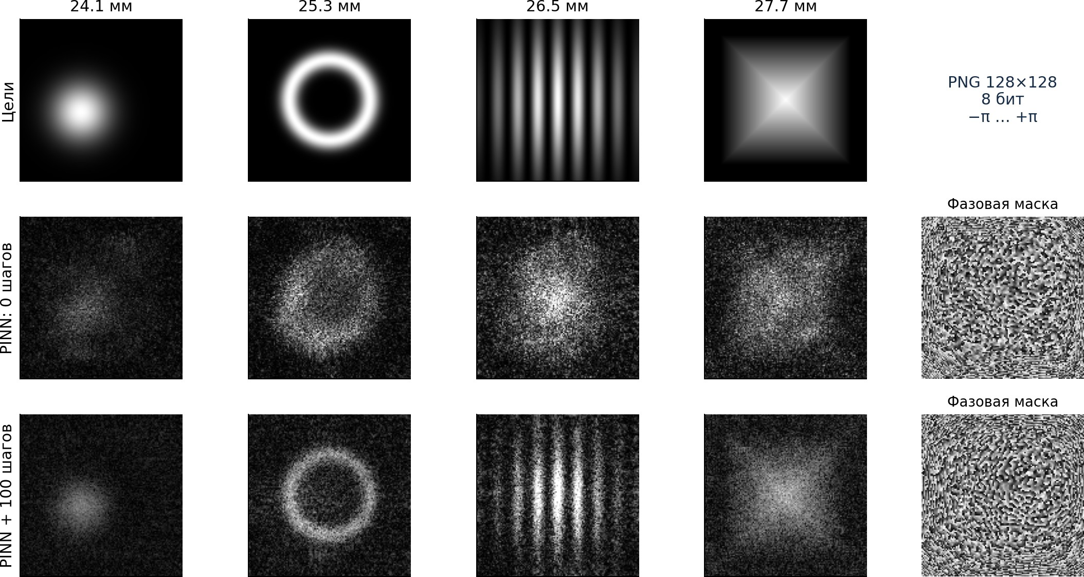
Приложения: полутоновые узоры вне обучения
Синтетические полутоновые изображения, не были в обучающей выборке. Линзовый оператор.

Slide 21
Приложение: оптические методы и реализация
Компонент Назначение
Готовый контейнер
PyTorch: дифференцируемый расчёт распространения через FFT и автоматическое вычисление градиентов.
Прямой синтез и исследование распространения оптического поля.
Прямой синтез и исследование распространения оптического поля.
Физический оператор, сетка и нормировка определяют результат расчёта.
SVETlANNa
TorchOptics
Общий принцип
Безлинзовая конфигурация использует ASM. Линзовая конфигурация — расчёт Френеля с квадратичным фазовым множителем.

Slide 22
Приложение: обучение и измерения
EMNIST Balanced: 512 обучающих четвёрок, 64 validation, 12 test; seed
42.
FFN: 200 эпох, Adam, learning rate 3 · 10⁻⁴, batch 16.
Учитель: 500 шагов прямой оптимизации. Общая фаза выравнивается при supervised-обучении.
PINN: loss по реконструкциям; квантование 8 бит через straight-through
estimator. Выбор checkpoint — по optical loss на validation.
Иллюстрации: 5 фиксированных комплектов, 20 запусков Docker. Время включает запуск контейнера, чтение весов, расчёт и запись PNG. CPU, 2 потока.

